Slide 1
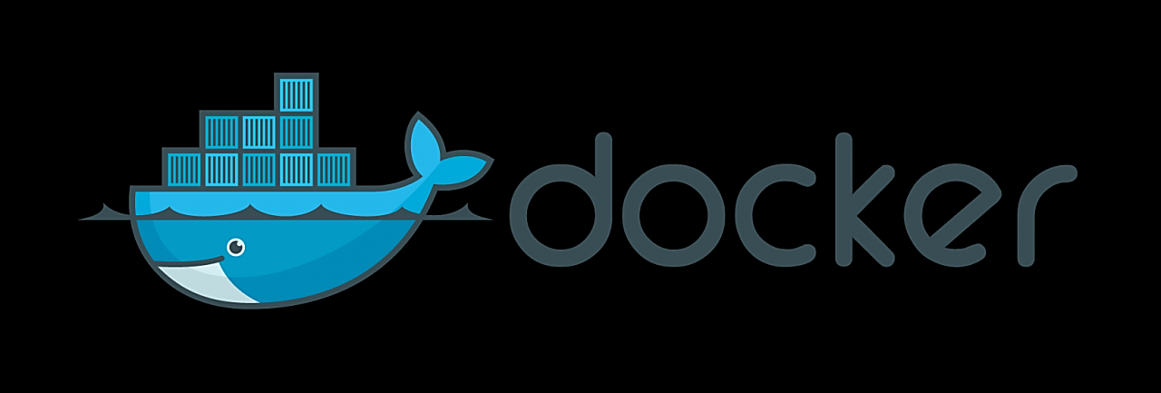
Docker
--Tina.H.Huang@newegg.com
不生产知识，只是知识的搬运工。
详见PPT后的参考链接

Slide 2
对容器的简要说明
镜像是一种轻量级、可执行的独立软件包，它包含运行某个软件所需的所有内容，包括代码、运行时、库、环境变量和配置文件。 基本命令
容器是镜像的运行时实例 - 实际执行时镜像会在内存中变成什么。默认情况下，它完全独立于主机环境运行，仅在配置为访问主机文件和端口的情况下才执行此操作
容器在主机内核上以本机方式运行应用。与仅通过管理程序对主机资源进行虚拟访问的虚拟机相比，它们具有更好的性能特征。容器可以获取本机访问，每个容器都在独立进程中运行，占用的内存不超过任何其他可执行文件。
仓库 集中的存储，分发镜像的服务
表示法为 username/repository:tag
镜像 容器 仓库
容器与虚拟机
Notes:
镜像与容器 == 父类与子类VS类与它的实例
镜像可以实例化很多初始状态一样的容器，运行容器时候又可以改变镜像的默认设置 ------ 表面上
镜像与仓库 == 商品与商店
仓库里有很多类商品，每类商品有自己的商品编号。但是买的时候叫同一个名字，默认买lastet标签的商品
Docker 使用Unionfs来对Docker镜像进行分层，由于对基础图像执行了操作，所以会创建并记录图层，以便每层描述创建操作。 数据卷可以绕过分层
卖关子：容器与虚拟机的辨析

Slide 3
容器
借助Docker，只需要将可移植的语言运行时抓取为镜像，而无需进行安装。
然后构建可以将基本镜像与应用代码包含在一起，从而确保应用，其依赖项
及运行时都一起提供
普遍做法 – 使用Dockerfile来构建镜像
不普遍做法
- 从git来 docker build http://github.......git
- 从压缩包 docker build http://server/context.tar.gz
或者 docker build - < context.tar.gz
- docker build -< Dockerfile
或者 cat Dockerfile | docker build
Docker build
Notes:
Dockerfile 将在您的容器内定义环境中执行的操作。对网络接口和磁盘驱动器等资源的访问在此环境内实现虚拟化，这将独立于系统的其余部分，因此您必须将端口映射到外部，并具体说明您要“复制”到该环境的文件。但是，在执行此操作后，您可以期望此 Dockerfile 中定义的应用构建的行为在运行时始终相同。

Slide 4
Docker build 原理
Docker build 语法：
docker build -t dockername:tag .
REST API
客户端
交互
提供
Docker引擎
Dockerfile
服务端
本地
依赖的文件
发送
.dockerignore
Notes:
-t : 命名镜像
. : 上下文路径

Slide 5
Docker run 语法
Docker run语法：
Docker run image:tag
-p
参数
--name
-mount
-entrypoint
数据卷
Notes:
1. 解释docker run
2. 补充参数
--rm -it -v project:/workspace -v /var/run/docker.sock:/var/run/docker.sock
-p
--name
-- mount
-- entrypoint

Slide 6
END

Slide 7
了解 ==》知道

Slide 8
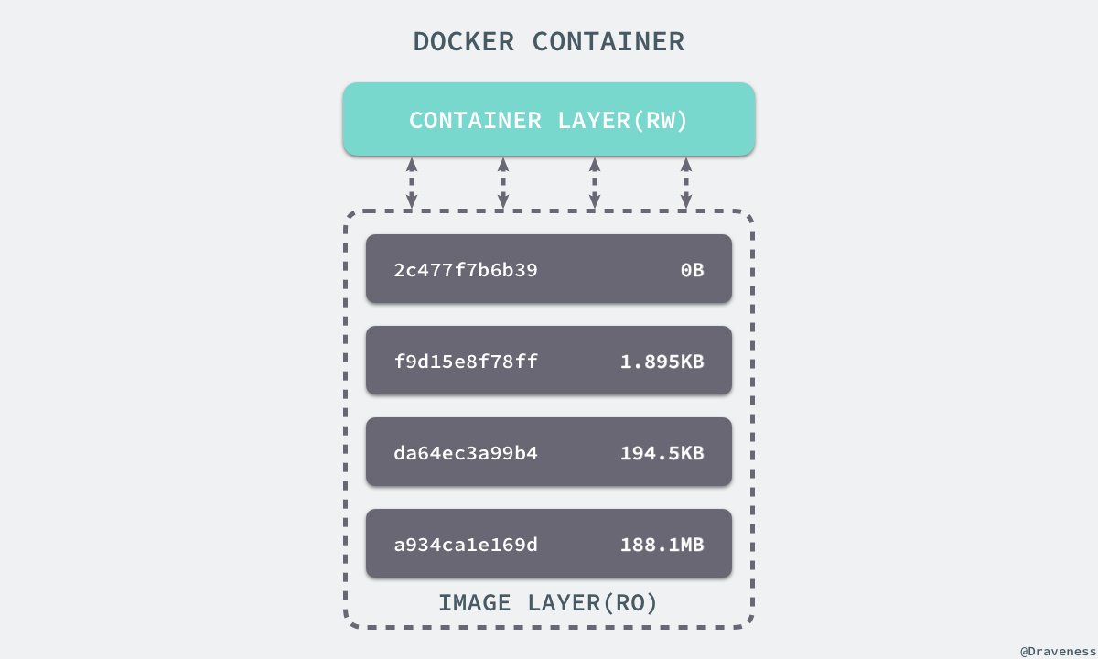
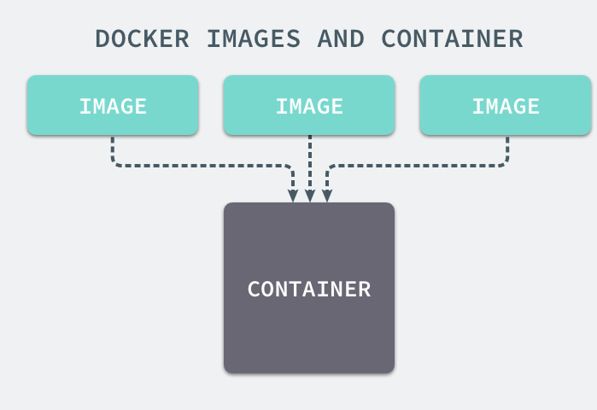
镜像
Docker镜像就是一个文件
问题：
1.Docker是如何构建并且储存镜像的
2.Docker的镜像是如何被每一个容器所使用的
思考：镜像与容器的关系
UnionFS了解一下
Notes:
Docker 使用了一系列不同的存储驱动管理镜像内的文件系统并运行容器，这些存储驱动与 Docker 卷（volume）有些不同，存储引擎管理着能够在多个容器之间共享的存储。（UnionFS只是存储驱动中的一种）
Docker的内容都放在了宿主机var/lib/docker中
镜像是文件，是由很多只读的层构成。容器是镜像最外层包裹了一层读写层，所有对于运行时容器的修改其实是对这个容器读写层的修改

Slide 9
服务 - - Compose
定义：生产中的容器
使用Docker官方提供的开源项目Compose，只需要编写docker-compose.yml文件
docker-compose.yml 文件将把所有的东西关联起来。
它描述了应用的构成（一个 web 服务和一个数据库）、使用的 Docker 镜像、
镜像之间的连接、挂载到容器的卷，以及服务开放的端口。
Notes:
Compose:一个开源项目，用来处理需要多个容器相互配合来完成某项任务的情况。它允许用户通过一个单独的 docker-compose.yml 模板文件（YAML 格式）来定义一组相关联的应用容器为一个项目（project）。 Linux使用之前要安装的哈

Slide 10
Swarm集群
官方项目，提供Docker容器集群服务，是官方对容器云生态进行支持的核心方案
使用它，用户可以将多个 Docker 主机封装为单个大型的虚拟 Docker 主机，
快速打造一套容器云平台。
如何做？
Notes:
SWARM 是一组运行 Docker 并且已加入集群中的机器。 swarm 中的机器可以为物理或虚拟机。加入 swarm 后，可以将它们称为节点。

Slide 11
技术栈
？
Notes:
技术栈是一组相关的服务，它们共享依赖项并且可以一起进行编排和扩展。

Slide 12
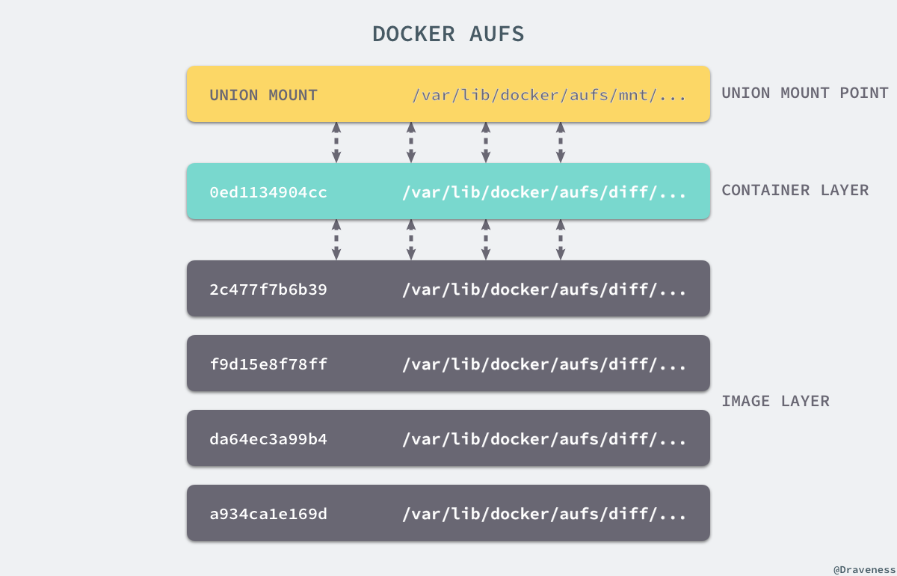
Unionfs
解决镜像分层问题
返回
Notes:
问题：构建镜像的时候是一层一层构建的，那是怎么把这些层放在一起，组成一个整体的呢？
AUFS是UnioFS的升级版本
在最新的 Docker 中，overlay2 取代了 aufs 成为了推荐的存储驱动，但是在没有 overlay2 驱动的机器上仍然会使用 aufs 作为 Docker 的默认驱动。

Slide 13
数据卷 - - 提供或多个容器使用的特殊目录
引入数据卷的原因：
1.不能在宿主机上很方便地访问容器中的文件。
2.无法在多个容器之间共享数据。
3.当容器删除时，容器中产生的数据将丢失
数据卷的特色
1.数据卷可以在容器之间共享和重用
2.对数据卷的修改会立马生效
3.对数据卷的更新，不会影响镜像
4.数据卷默认会一直存在，即使容器被删除
链接
Notes:
数据卷 是被设计用来持久化数据的，它的生命周期独立于容器，Docker 不会在容器被删除后自动删除 数据卷，并且也不存在垃圾回收这样的机制来处理没有任何容器引用的 数据卷。

Slide 14
Docker基础命令列表
docker build -t friendlyname .# 使用此目录的 Dockerfile 创建镜像
docker run -p 4000:80 friendlyname # 运行端口 4000 到 90 的“友好名 称”映射
docker run -d -p 4000:80 friendlyname # 内容相同，但在分离模式下
docker ps # 查看所有正在运行的容器的列表 docker stop <hash> # 平稳地 停止指定的容器
docker ps -a # 查看所有容器的列表，甚至包含未运行的容器
docker kill <hash> # 强制关闭指定的容器
docker rm <hash> # 从此机器中删除指定的容器
docker rm $(docker ps -a -q) # 从此机器中删除所有容器
docker images -a # 显示此机器上的所有镜像
docker rmi <imagename> # 从此机器中删除指定的镜像
docker rmi $(docker images -q) # 从此机器中删除所有镜像
docker login # 使用您的 Docker 凭证登录此 CLI 会话
docker tag <image> username/repository:tag # 标记 <image> 以上传到镜 像库 docker push username/repository:tag # 将已标记的镜像上 传到镜像库
docker run username/repository:tag # 运行镜像库中的镜像

Slide 15
你的第一个docker-compose.yml文件
官方小例子
version:"3"
services:
web:
# 将 username/repo:tag
image: username/repository:tag
deploy:
replicas:5
resources:
limits:
cpus:"0.1"
memory:50M
restart_policy:
condition: on-failure
ports:
- "80:80"
networks:
- webnet
networks:
webnet:
相关命令
链接
Notes:
作用：用于定义 Docker 容器在生产中的行为方式
从镜像库中拉取username/repository:tag
将该镜像的五个实例作为服务 web 运行，并将每个实例限制为最多使用 10% 的 CPU（在所有核心中）以及 50MB RAM。
如果某个容器发生故障，立即重启容器。
将主机上的端口 80 映射到 web 的端口 80。
指示 web 容器通过负载均衡的网络 webnet 共享端口 80。（在内部，容器自身将在临时端口发布到 web的端口 80。）
使用默认设置定义 webnet 网络（此为负载均衡的 overlay 网络）。
名字不是固定的
问题：怎么使用
$ docker-compose up

Slide 16
与Compose相关的命令
docker stack ls # 列出此 Docker 主机上所有正在运行的应用
docker stack deploy -c <composefile> <appname> # 运行指定的 Compose 文件
docker stack services <appname> # 列出与应用关联的服务
docker stack ps <appname> # 列出与应用关联的正在运行的容器
docker stack rm <appname> # 清除应用
链接

Slide 17
Dockerfile小课堂
官方小例子
# 将官方 Python 运行时用作父镜像
FROM python:2.7-slim
# 将工作目录设置为 /app
WORKDIR /app
# 将当前目录内容复制到位于 /app 中的容器中
ADD . /app
# 安装 requirements.txt 中指定的任何所需软件包
RUN pip install -r requirements.txt
# 使端口 80 可供此容器外的环境使用
EXPOSE 80
# 定义环境变量
ENV NAME World
# 在容器启动时运行 app.py
CMD ["python", "app.py"]
返回
Notes:
ADD 命令 现在不推荐使用 推荐使用COPY命令
requirements.txt 与 app.py 需要被cp到Dockerfile所在的目录中
提问：Dockerfile所在的目录中应该是什么样的
1.只能有需要的文件--Dockerfile 所在目录下所有的文件都发给引擎进行构建镜像。非皮一下可以用.dockerignore来忽略不需要的文件
2.可以使用-f ../Dockerfile.php命令来代替上下文目录下名为Dockerfile的文件。
eg: docker build -t docker:tag -f Dockerfile.alpine .

Slide 18
Dockerfile 多阶段构建（<17.05）
编译环境与基础镜像兼容：同构的镜像构建
编译环境与基础镜像不兼容：异构的镜像构建
17.05版本前的dockerfile中只能有一个基础镜像，现在你可以有多个了，
而且省去了诸如copy应用程序，清理Build container的中间镜像，中间操作
链接
Notes:
同构和异构在虚拟机上是不可能存在的
重点：如何实现异步的镜像构建的？？？== 我也不会啊

Slide 19
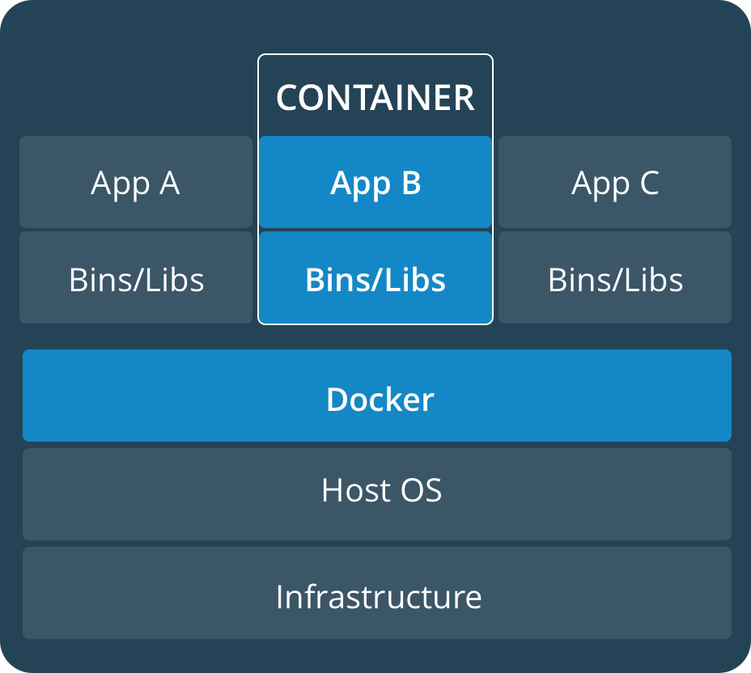
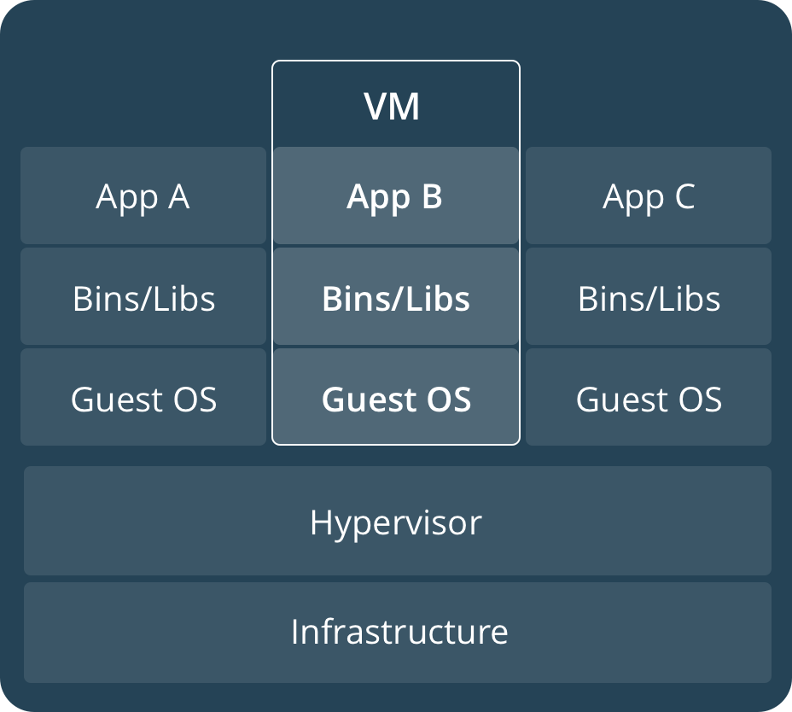
Docker 与 VM
返回
Notes:
Docker容器将宿主机与应用程序或者服务隔离，从而提高了灵活性；但是由于引入了额外的容器嵌入层，所以会增加一些系统开销。

Slide 20
资源隔离
为什么要隔离资源：
假如一台（物理）服务器上安装了很多（虚拟）服务器，而你又需要同时
去启动这些服务，同时这些服务之间又需要着服务之间的计算机资源（端口，文件等）。（虚拟）服务器需要的资源又是固定的，（物理）服务器上的资源又是唯一且固定的。争夺资源，这是你不能允许的，而你既不能改变（虚拟）服务器需要的资源，又不能提供多个（物理）服务器。
场景：
你在一台（物理）服务器上开启了Compose服务，在yml文件中又开启了5个
web实例，这些实例来自同一个镜像，你又把主机端口80映射到他们80端口上。在
你部署好服务后，外界在这个服务器上找到其中一个访问端口为80服务并访问它。
把主机端口80映射到他们80端口上 （物理）服务器上只有一个80端口，如何映射5个虚拟实例上去
外界网络如何通过访问（物理）服务器来访问 web 服务的
这些web实例中访问或修改宿主机上相同的目录，争夺同一种资源，怎么解决
Notes:
假设你没有启动所有的相关服务，但是他们的资源被共享着。一旦服务器上的某一个服务被入侵，那么入侵者就能够访问当前机器上的所有服务。

Slide 21
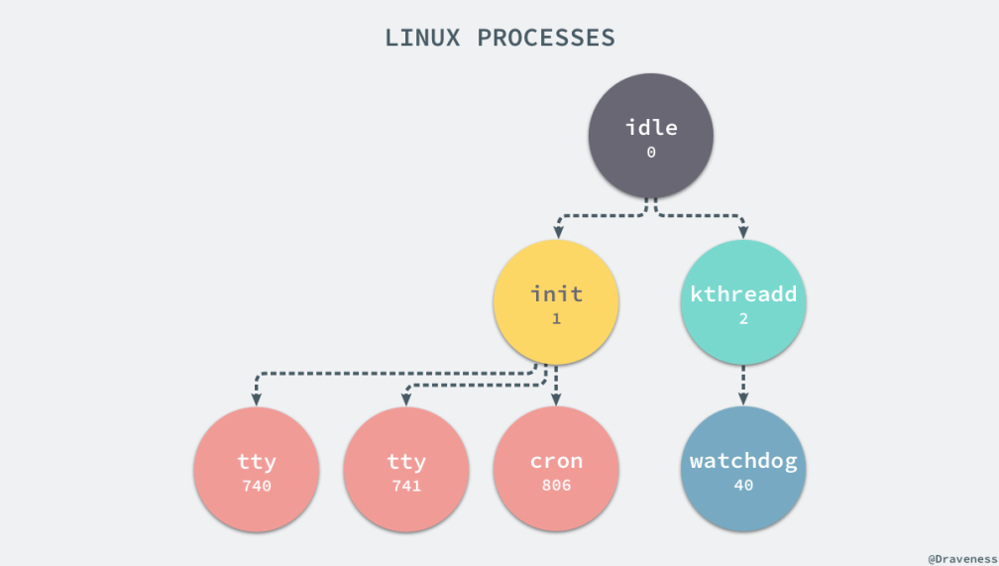
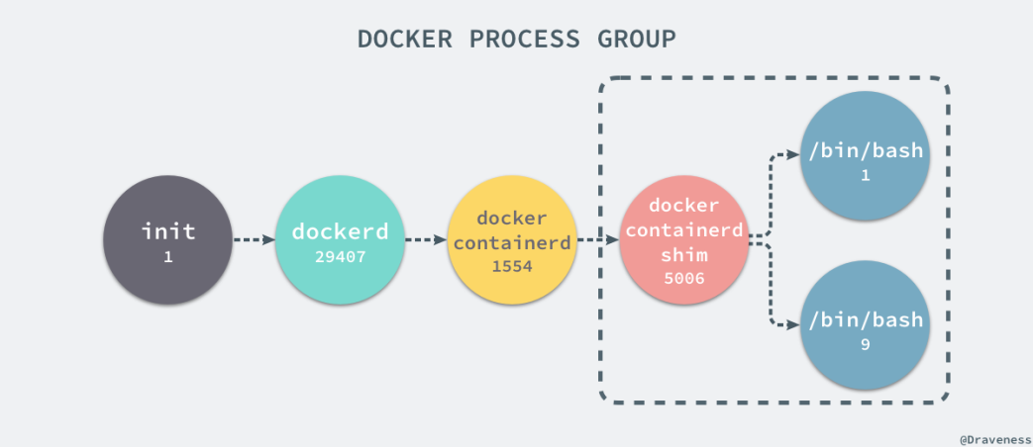
Docker如何做的
containerRouter.postContainersStart
└── daemon.ContainerStart
└── daemon.createSpec
└── setNamespaces
└── setNamespace
ps –ef
Docker 容器内部的任意进程都对
宿主机器的进程一无所知.
Notes:
setNamespaces 方法中不仅会设置进程相关的命名空间，还会设置与用户、网络、IPC 以及 UTS 相关的命名空间
Docker 的容器通命名空间完成了与宿主机进程与网络隔离（Docker进程中无法访问宿主服务器上的其他进程），但是却有没有办法通过宿主机的网络与整个互联网相连，就会产生很多限制，所以 Docker 虽然可以通过命名空间创建一个隔离的网络环境，但是 Docker 中的服务仍然需要与外界相连才能发挥作用。
http://www.yunwzs.com/1840.html

Slide 22
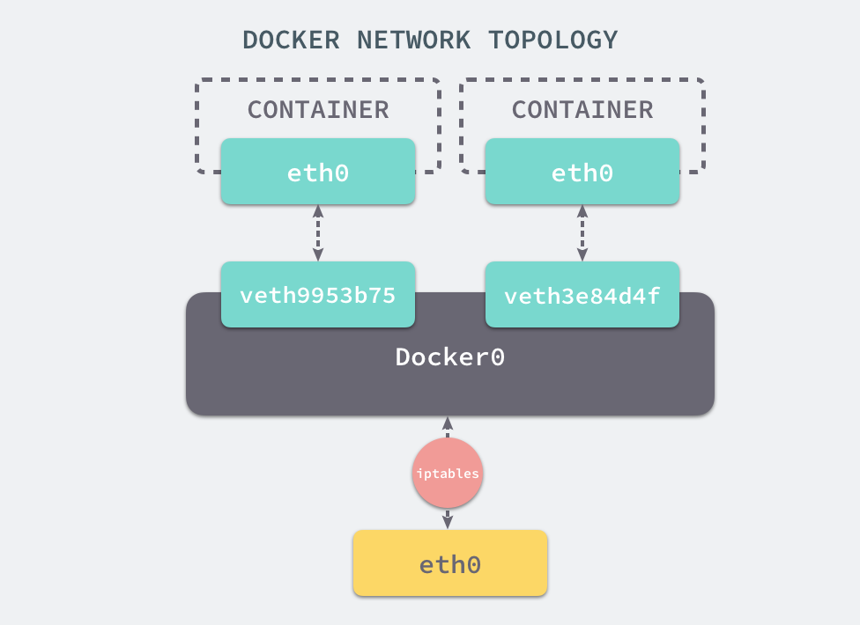
网络 - - >网桥模式
安装Docker服务的时候会创建
一个名为docker0的虚拟网桥。
在默认情况下，每一个容器创建
时候都会创建一对虚拟网卡，一
个放在创建的容器中，一个加入
docker0中。
docker0为每一个容器分配一个
新的IP地址，并将docker0的IP
地址作为默认网关。
网桥 docker0 通过 iptables 中的配置（ 向 iptables 中追加一条新的规则 ）
与宿主机器上的网卡相连，所有符合条件的。请求都会通过 iptables 转发到 docker0
并由网桥分发给对应的机器（容器）.
Notes:
Docker 为我们提供了四种不同的网络模式，Host、Container、None 和 Bridge 模式。
重点：这里解决了把主机端口80映射到他们80端口上，并从外界访问 的问题
问题：容器中的进程能不能访问宿主机上的目录
总结：Docker 通过 Linux 的命名空间实现了网络的隔离，又通过 iptables 进行数据包转发，让 Docker 容器能够优雅地为宿主机器或者其他容器提供服务

Slide 23
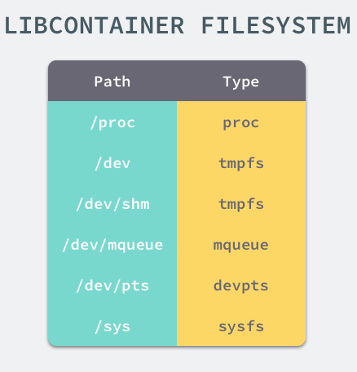
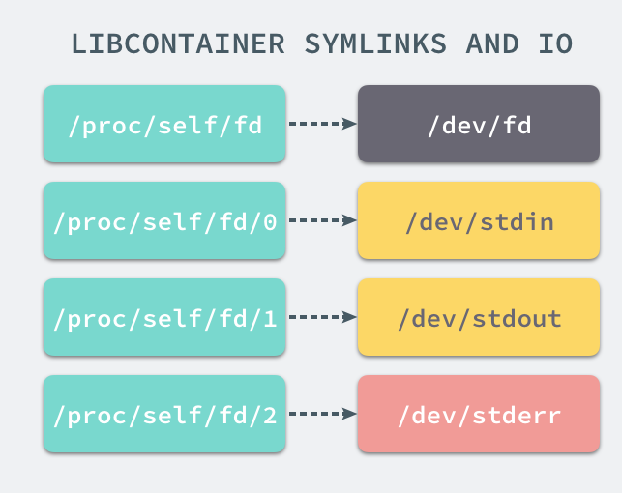
挂载点
1
Linux need 文件系统
容器 need 文件系统
隔离 linux与容器的文件系统
Docker容器中的进程就不能访问或者修改宿主机的文件系统了
如何隔离文件系统
正常启动容器需要挂载的特地目录
3
2
还需要通过 libcotainer
提供的 pivor_root 或者
chroot 函数改变进程能
够访问文件目录的根节点.
建立了一个与原系统完全
隔离的目录结构
建立一些符号链接保证系统 IO 不会出现问题
Notes:
只通过（前文所说的）命名空间和网桥能解决 Docker容器不能访问宿主机上的其他进程与通过宿主机与外界网络联系，但是无法解决Docker容器中的进程访问或者修改宿主机上的其他目录
总结 命名空间的作用：命名空间为新创建的进程隔离了文件系统、网络并与宿主机器之间的进程相互隔离（逻辑上的）
问题：那物理上的资源（CPU，内存，磁盘，IO，网络带宽…）如何隔离
总结：将容器需要的目录挂载到了容器中，同时也禁止当前的容器进程访问宿主机器上的其他目录，保证了不同文件系统的隔离。
问题：既然文件系统被隔离了，是否意味着容器进程就无法访问宿主机上的目录了呢？
并不是，命名空间上的隔离只是逻辑上的。容器还是可以访问宿主机上的目录。

Slide 24
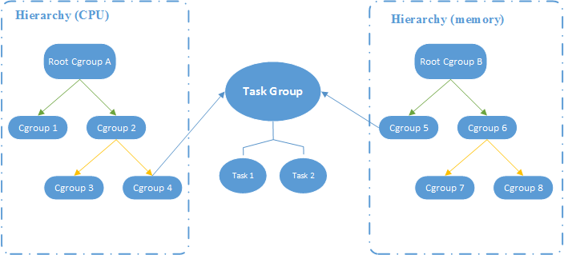
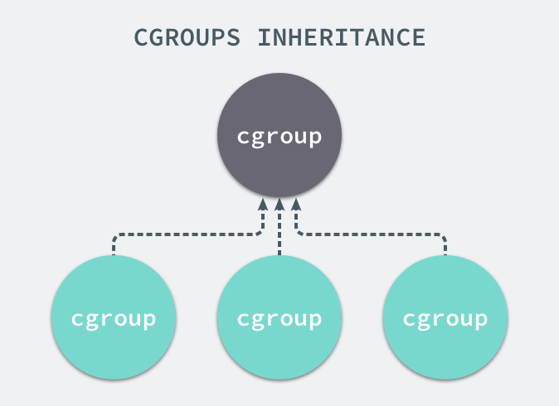
隔离物理资源 - - Cgroups(Control Groups)
子系统必须附加到一个层级上才能起作用，一个子系统附加到某个层级以后，
这个层级上的所有控制族群都受到这个子系统的控制。
是 Linux 内核提供的一种可以限制、记录、隔离进程组 (process groups) 所使用的物力资源的机制
链接--树立感性认知
Notes:
CGroup提供的四种功能 resource limiting, prioritization, accounting, control
在 CGroup 中，所有的任务就是一个系统的一个进程，而 CGroup 就是一组按照某种标准划分的进程，在 CGroup 这种机制中，所有的资源控制都是以 CGroup 作为单位实现的，每一个进程都可以随时加入一个 CGroup 也可以随时退出一个 CGroup。
查看宿主机上的CGroup(被实现成了一个fife system) mount –t cgroup
如果我们想要创建一个新的 cgroup 只需要在想要分配或者限制资源的子系统(/sys/fs/cgroup的各个子目录)下面创建一个新的文件夹，然后这个文件夹下就会自动出现很多的内容
问题：一个进程可以被加入多个cgroup中吗？
可以
只有叶子节点可以存在tasks，非叶子节点只进行资源控制。（新的方式）
问题：新cgroup 分开了俩个事，一个是进程的分组，一个是对分组的资源的控制。那么老的问题在哪里

Slide 25
Chroot
Chroot （change root）将某用户的进程空间加载到某个进程分支下，并让
该进程PID修改为1，从而达到资源分离的效果。
问题： 进程的PID是全局变量，如何修改某进程的PID为1
Notes:
1.在linux中 进程的PID=1代表它是初始进程init.所有进程的父进程。它有很多特权（屏蔽信号，检查所有进程的状态）。如果子进程脱离父进程就会被回收资源，结束。
2.进程的PID是全局变量，所以这里修改为1 是在容器中变成1.换言之它只是在用户进程空间中，被当作父类进程。

Slide 26
引入链接
1.https://docs.docker-cn.com/get-started
2. https://yeasy.gitbooks.io/docker_practice
3. https://tonybai.com/2017/11/11/multi-stage-image-build-in-docker/
4. http://www.yunwzs.com/1840.html
5. https://coolshell.cn/articles/17010.html
6. https://www.cnblogs.com/sparkdev/p/8504050.html

